Slide 1



Актуальные изменения налогового законодательства в части предоставления мер поддержки бизнесу, пострадавшему от коронавирусной инфекции
Начальник отдела работы с налогоплательщиками
Елена Петровна Хайрулина

Slide 2
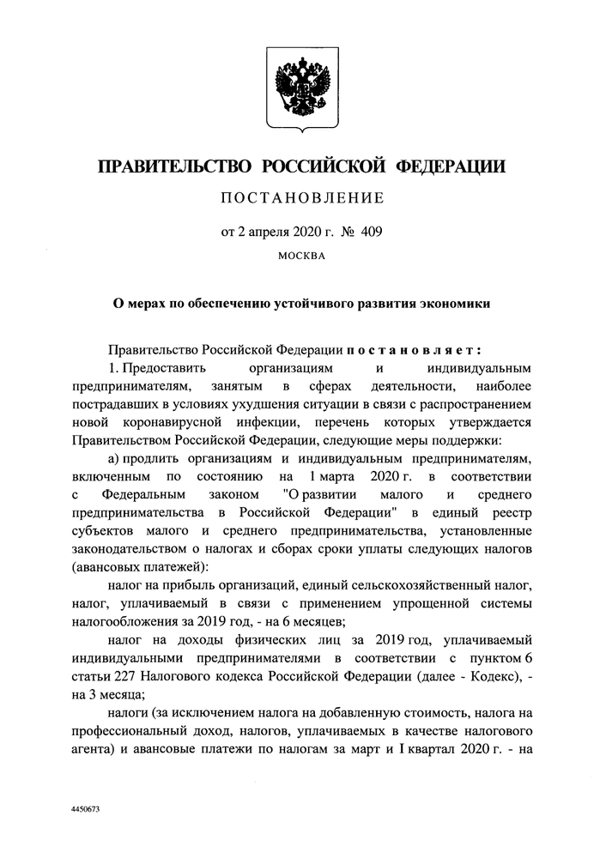


МЕРЫ ПОДДЕРЖКИ БИЗНЕСА
ПОСТАНОВЛЕНИЕ ПРАВИТЕЛЬСТВА РФ ОТ 02.04.2020 № 409
Около 11 тыс.
субъектов МСП осуществляют деятельность в пострадавших отраслях экономики
ДЛЯ ВСЕХ ОРГАНИЗАЦИЙ
И ПРЕДПРИНИМАТЕЛЕЙ:
ДЛЯ ОРГАНИЗАЦИЙ И ПРЕДПРИНИМАТЕЛЕЙ
ИЗ ПОСТРАДАВШИХ ОТРАСЛЕЙ ЭКОНОМИКИ:
Продлены сроки сдачи отчетности
Введен мораторий на возбуждение дел
о банкротстве
№409
Предусмотрена упрощенная процедура отсрочки (рассрочки)
Приостановлены проверки
Продлены сроки представления документов по требованию
Перенесены сроки уплаты налогов
(для субъектом МСП)
Приостановлены меры взыскания
Перенесены сроки уплаты страховых взносов (для субъектов МСП)
*
Перечень наиболее пострадавших отраслей экономики
утвержден постановлением Правительства РФ от 03.04.2020 № 434

Slide 3
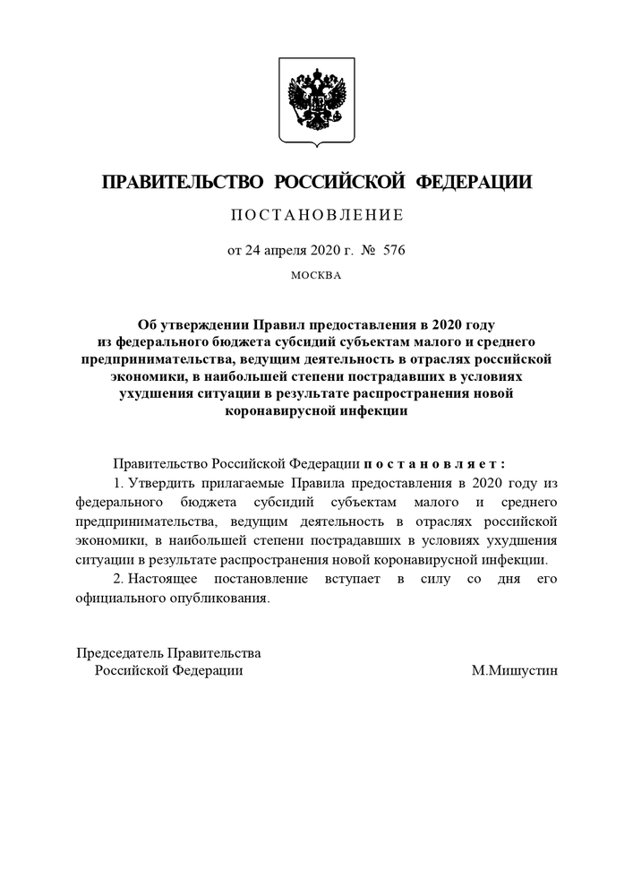
МЕРЫ ПОДДЕРЖКИ БИЗНЕСА
СУБСИДИИ ДЛЯ СУБЪЕКТОВ МСП
257млн
9431
выплаченная бизнесу сумма субсидии за апрель (в рублях)
налогоплательщик подал заявление на субсидию
УСЛОВИЯ ДЛЯ ПОЛУЧЕНИЯ СУБСИДИИ:
находиться в Реестре МСП на 01.03.2020
304 млн
№576
осуществлять деятельность в пострадавших отраслях экономики (по постановлению Правительства РФ
от 03.04.2020 № 434)
общая сумма субсидии за апрель по поданным заявлениям (в рублях)
не находиться в процессе реорганизации, ликвидации, банкротства
не иметь долгов по налогам (сборам) свыше 3 тыс. рублей на дату подачи заявления
299 млн
количество работников за апрель и май не менее 90 % или снижено не более чем на 1 человека к марту 2020 год (по отчетности СЗВ-М, направляемой в ПФР)
выплаченная бизнесу сумма субсидии за апрель (в рублях)

Slide 4
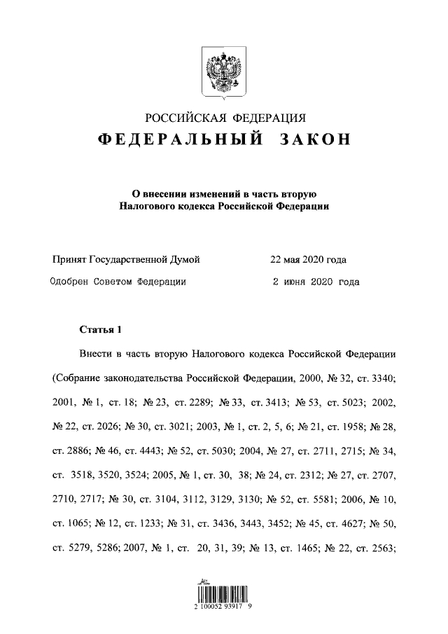
МЕРЫ ПОДДЕРЖКИ БИЗНЕСА
ОСВОБОЖДЕНИЕ ОТ УПЛАТЫ НАЛОГОВ ЗА 2 КВАРТАЛ 2020 ГОДА
257млн
выплаченная бизнесу сумма субсидии за апрель (в рублях)
ОТ УПЛАТЫ НАЛОГОВ ОСВОБОЖДЕНЫ:
юридические лица, входящие в реестр МСП и занятые в пострадавших отраслях;
индивидуальные предприниматели, осуществляющие деятельность в пострадавших отраслях;
от 08.06.2020
№172
организации, включенные в реестр социально ориентированных некоммерческих организаций – получатели грантов Президента РФ, федеральных, региональных и муниципальных субсидий и грантов, исполнители общественно полезных услуг, поставщики социальных услуг
централизованные религиозные организации, религиозные организации, входящие в их состав, и социально-ориентированные НКО, учрежденные этими религиозными организациями
иные НКО, в наибольшей степени пострадавшие от пандемии коронавируса – по отдельному реестру, порядок ведения которого утвердит Правительство РФ.

Slide 5
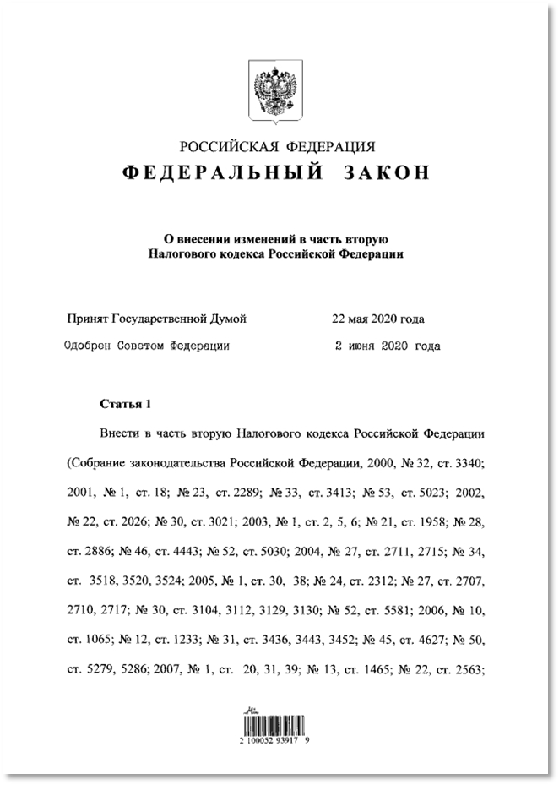
МЕРЫ ПОДДЕРЖКИ БИЗНЕСА
ОСВОБОЖДЕНИЕ ОТ УПЛАТЫ НАЛОГОВ ЗА 2 КВАРТАЛ 2020 ГОДА
 | МЕРА ПОДДЕРЖКИ | ПЛАТЕЖ
 | Освобождение от уплаты налогов (авансовых платежей) за 2 квартал 2020 года | налог на прибыль организаций, акцизы, водный налог, НДПИ, УСН, ЕСХН, ЕНВД, транспортный налог, земельный налог, налоги на имущество организаций и физических лиц, НДФЛ (с доходов ИП), ПСН
 | Пониженные тарифы страховых взносов за 2 квартал 2020 года | тарифы во все фонды (ПФР, ФОМС и ФСС) установлены в размере 0 %
 | Снижение фиксированных страховых взносов на ОПС за 2020 год
- 12 130 руб.
32 448 руб.
20 318 руб.
Страховые взносы на ОМС не изменились: 8 426 руб.

Slide 6
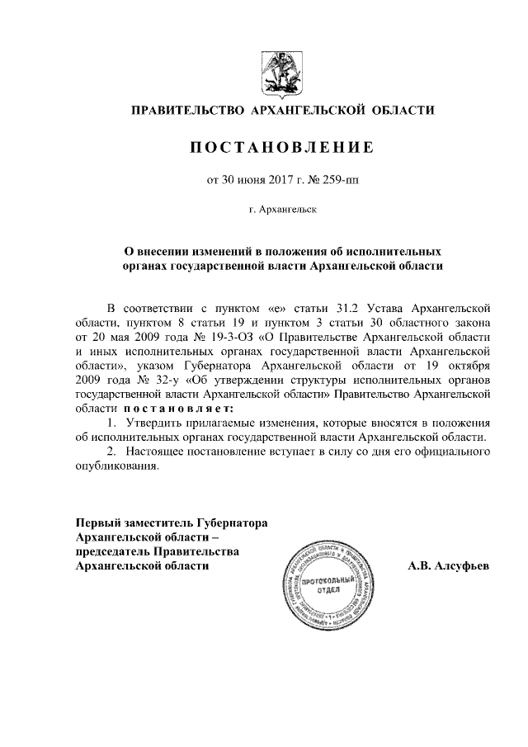
МЕРЫ ПОДДЕРЖКИ БИЗНЕСА
РЕГИОНАЛЬНОЕ ЗАКОНОДАТЕЛЬСТВО
 | НОРМАТИВНЫЙ ДОКУМЕНТ | МЕРЫ ПОДДЕРЖКИ БИЗНЕСА (для отдельных категорий ЮЛ и ИП)
 | Постановление Правительства АО от 14.04.2020 № 200-пп | Продлены сроки уплаты налогов, уплачиваемых в областной бюджет (до шести месяцев)
 | Закон Архангельской области от 29.05.2020 № 263-17-ОЗ | Для организаций уменьшена ставка по налогу на имущество на 2020 год
 | Закон Архангельской области от 27.04.2020 N 254-16-ОЗ | При применении УСН с объектом налогообложения «доходы» ставка уменьшена до 4 %
 | Закон Архангельской области от 29.05.2020 № 264-17-ОЗ | При применении УСН с объектом налогообложения «доходы минус расходы» уменьшена до 8 %
 | Закон Архангельской области от 27.04.2020 N 255-16-ОЗ | Размер потенциального дохода по патентной системе налогообложения снижен до 1 рубля

Slide 7
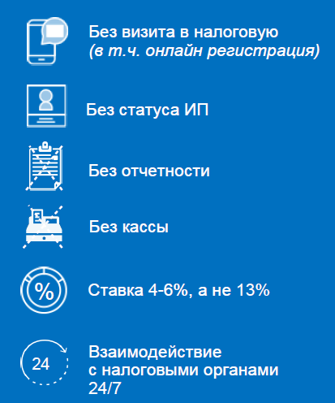
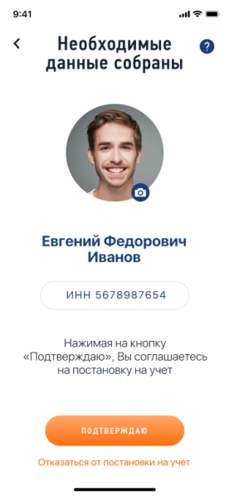
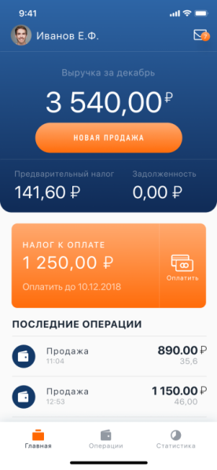
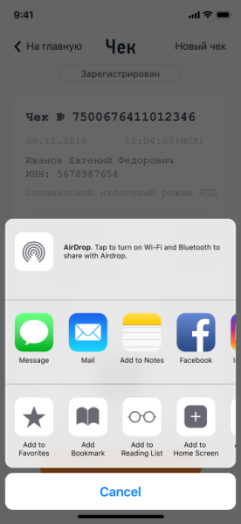
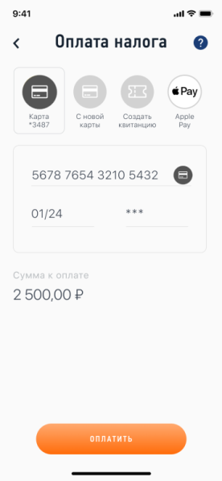
МЕРЫ ПОДДЕРЖКИ БИЗНЕСА
НАЛОГ НА ПРОФЕССИОНАЛЬНЫЙ ДОХОД
Начало действия:
Архангельская область – с 01 июля 2020 года
Ненецкий автономный округ – с 01 января 2020 года

Slide 8
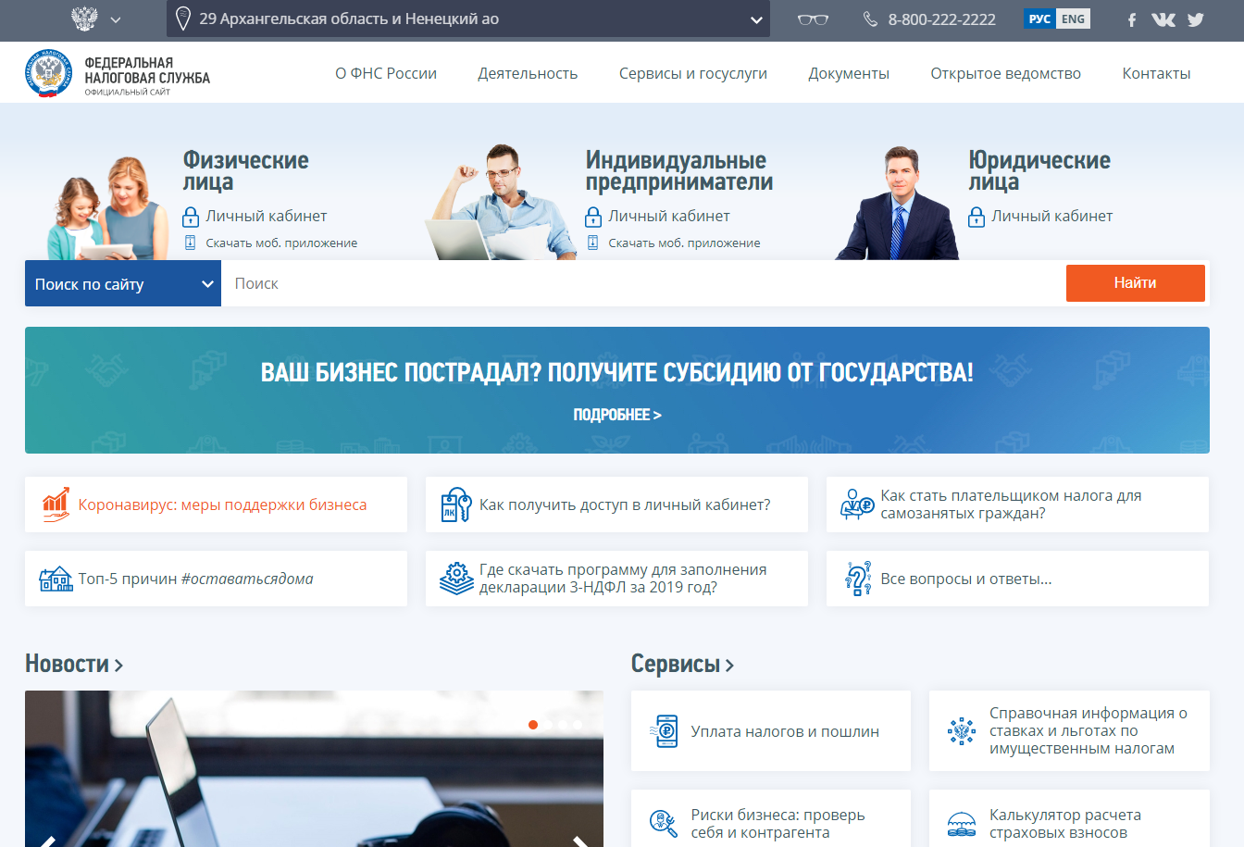
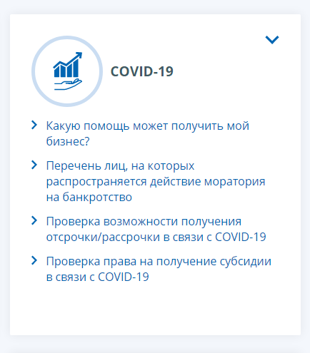
МЕРЫ ПОДДЕРЖКИ БИЗНЕСА
ВОЗМОЖНОСТИ ОФИЦИАЛЬНОГО САЙТА ФНС РОССИИ
Раздел по мерам поддержки
Раздел по субсидиям
Электронные сервисы

Slide 9



МЕРЫ ПОДДЕРЖКИ БИЗНЕСА
ПОРЯДОК ОТНЕСЕНИЯ К ПОСТРАДАВШИМ ОТРАСЛЯМ
Перечень пострадавших отраслей утвержден постановлением Правительства РФ от 03.04.2020 № 434 (с учетом изменений от 10.04.2020 № 479, от 18.04.2020 № 540, от 12.05.2020 № 657, от 26.05.2020 № 745)
Например, включены ОКВЭД:
86.90.4
47.19
Относится
86.90
47.19.1

Slide 10
СПАСИБО ЗА ВНИМАНИЕ!

